Slide 1
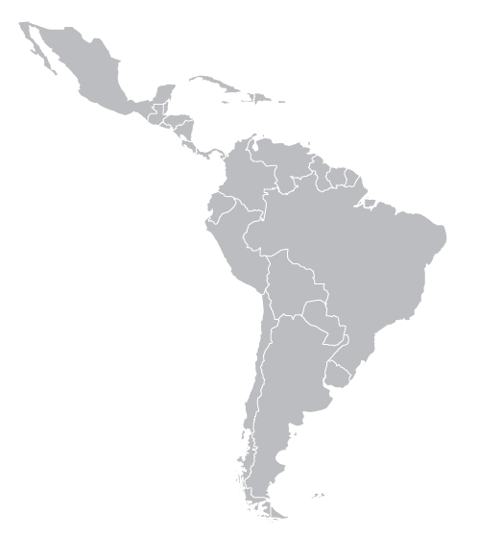
ОБ ОРГАНИЗАЦИИ РАБОТЫ ЦЕНТРОВ ОТКРЫТОГО ОБРАЗОВАНИЯ В СТРАНАХ ЛАТИНСКОЙ АМЕРИКИ (КУБА, ВЕНЕСУЭЛА, НИКАРАГУА)
Ректор Глазовского государственного инженерно-педагогического университета им. В.Г. Короленко,
Янина Александровна Чиговская-Назарова

Slide 2
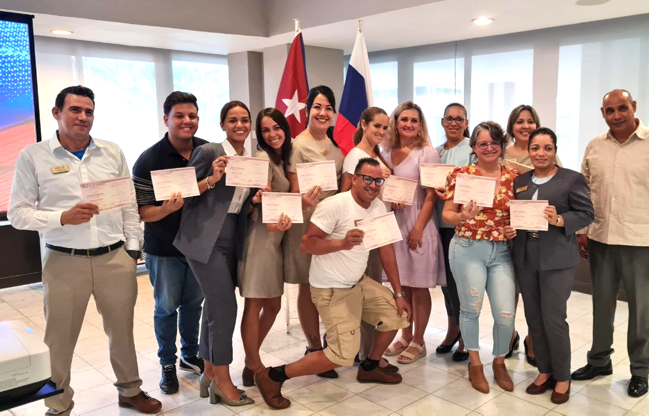
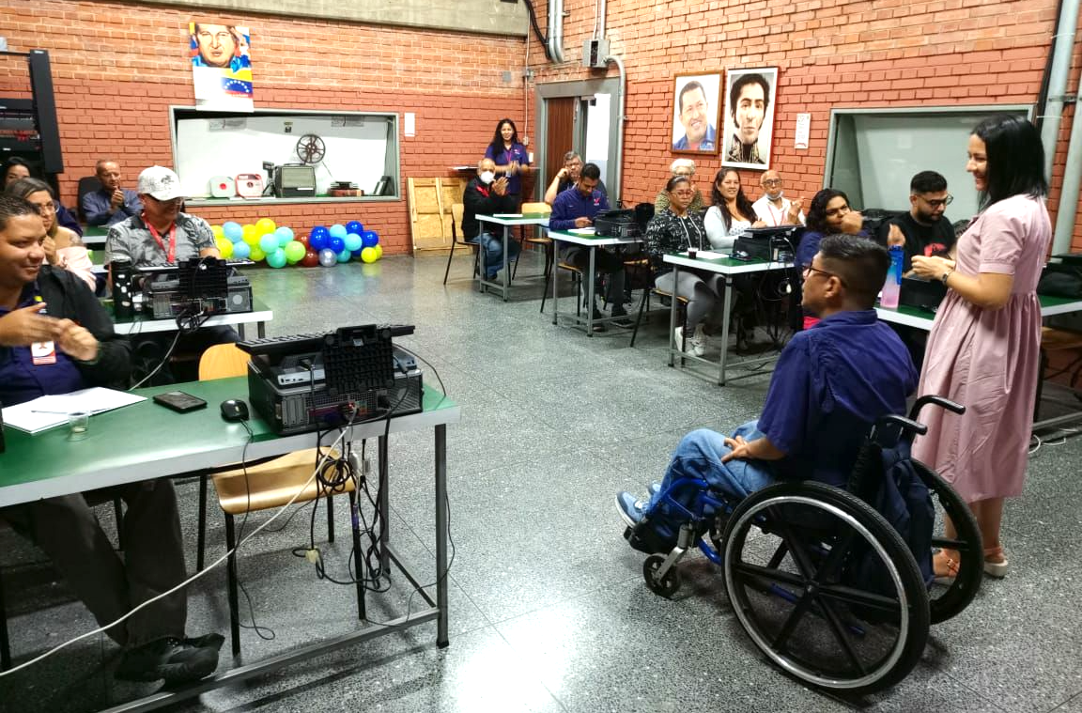
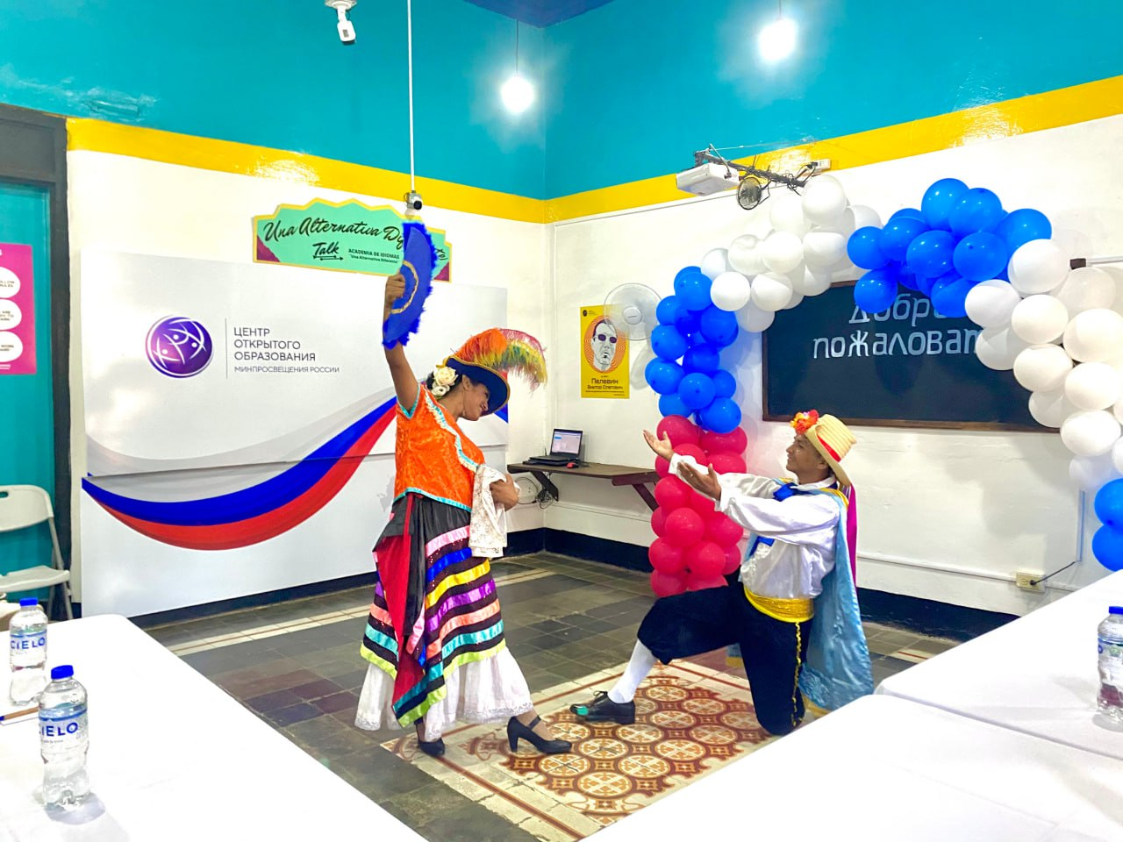
photo_5406829755526926784_y.jpg
ИТОГИ ПРОЕКТА ПО СОЗДАНИЮ ЦЕНТРОВ ОТКРЫТОГО ОБРАЗОВАНИЯ В 2023 ГОДУ
РЕСПУБЛИКА КУБА
РЕСПУБЛИКА ВЕНЕСУЭЛА
РЕСПУБЛИКА НИКАРАГУА
Создан 1 Центр
Получено более 800 заявок на обучение
167 человек прошли обучение 105 человек сдали ТРКИ
Подписано 3 договора о сотрудничестве (Храм Казанской иконы Божией матери, Университет Матансаса, Гаванский университет)
Проведено 4 образовательных и просветительских мероприятий
создан 1 Центр на базе Института профессиональной переподготовки им. Франсиско де Миранды
получено более 300 заявок на обучение
150 человек прошли обучение
100 человек сдали ТРКИ
Проведено 5 образовательных и просветительских мероприятий
создан 1 Центр на базе языковой академии «Talk», г. Хинотепе
получено более 180 заявок на обучение
150 человек прошли обучение
100 человек сдали ТРКИ
Проведено 5 образовательных и просветительских мероприятий
С начала 2024 года обучение во всех Центрах продолжается

Slide 3
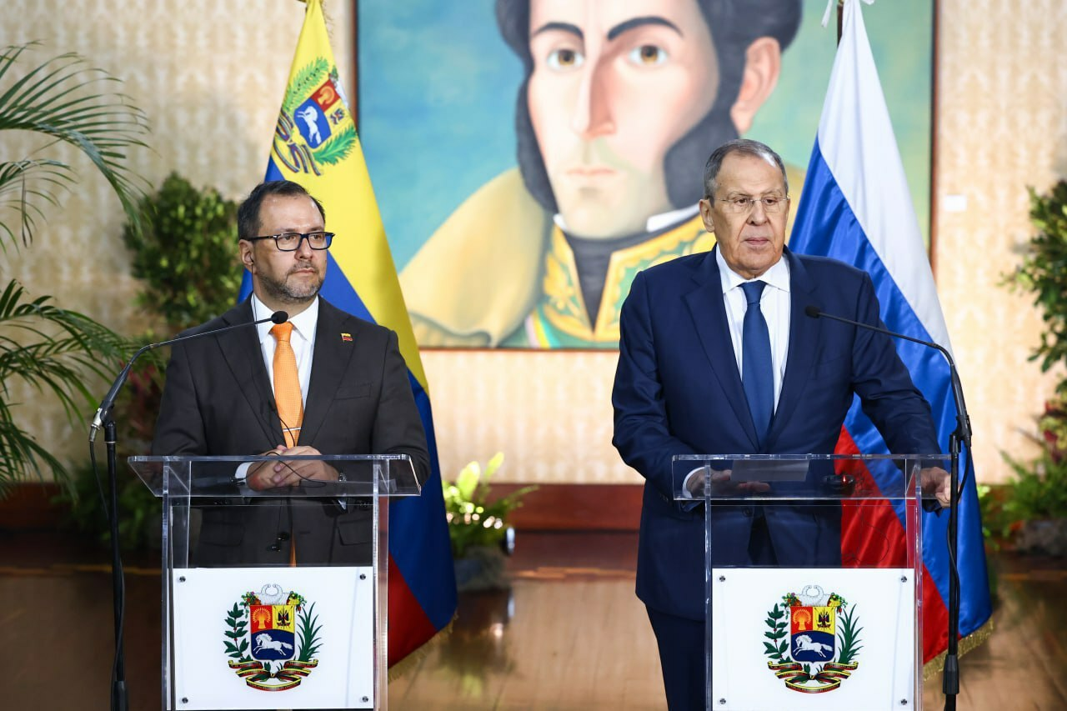
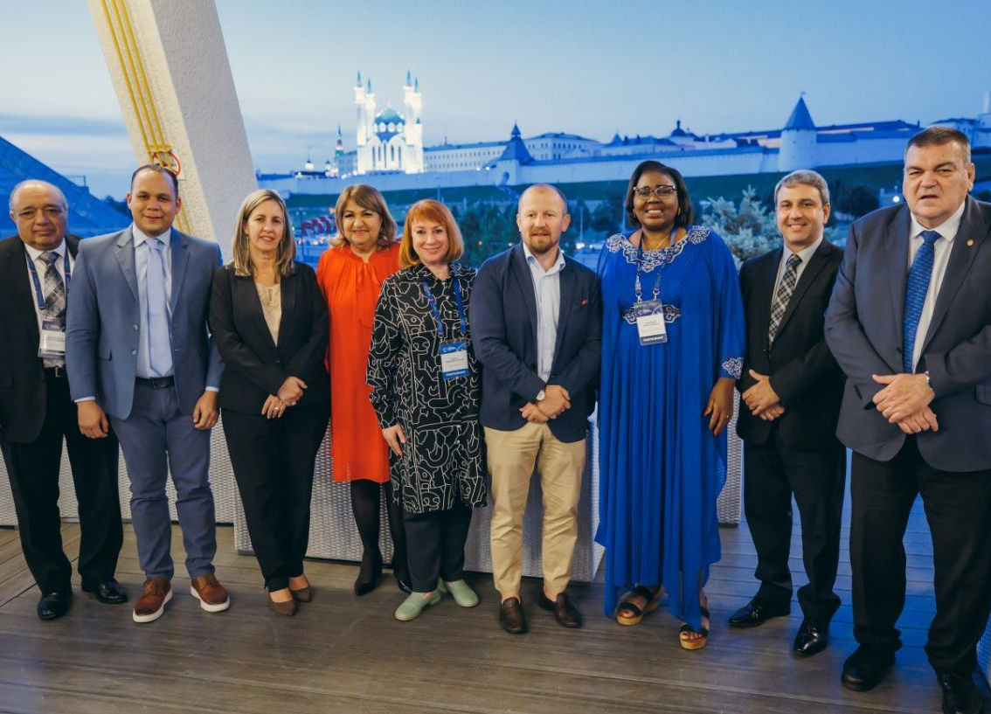
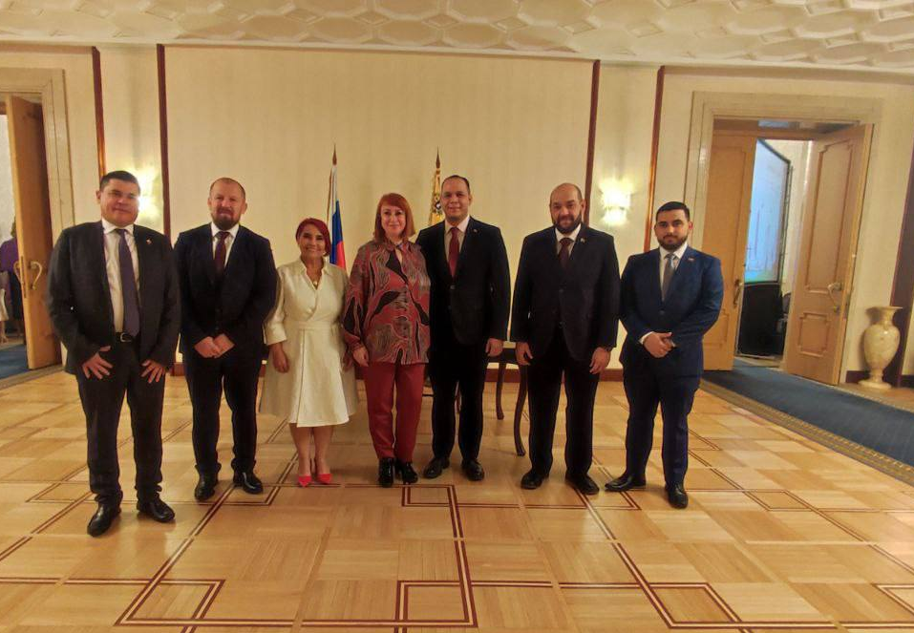
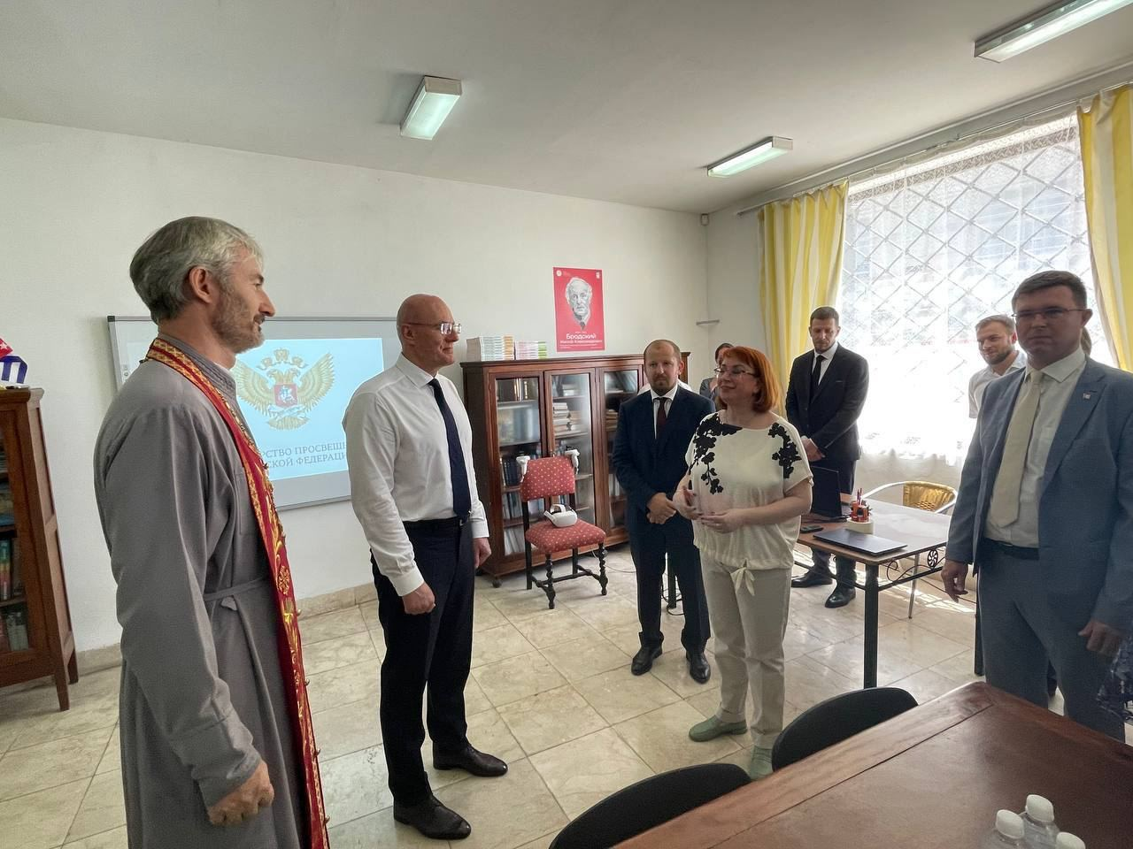
ПУБЛИКАЦИИ О ДЕЯТЕЛЬНОСТИ ГИПУ В СМИ
Деятельность ГИПУ в странах Латинской Америки получила не только многочисленные положительные отзывы со стороны участников образовательного процесса во всех странах присутствия, но и вызвала широкий медийный отклик как в российских, так и в зарубежных СМИ, что свидетельствует о позитивном отношении общества к инициативам ГИПУ.
За время реализации о проекте были сделаны различные публикации в СМИ и социальных сетях. В совокупности новости про деятельность ГИПУ в Латинской Америке набрали более 850 тыс. просмотров. Одна из публикаций Telegram-канала «Рыбарь» собрала более 300 тыс. просмотров и попала в видеосюжет данного канала (485 тыс. просмотров). Данные показатели позволяют говорить об объективной востребованности работы ГИПУ обществом.
Необходимое финансирование: 39 000 000 руб.
Необходимое финансирование: 30 000 000 руб.
Необходимое финансирование: 20 000 000 рублей

Slide 4
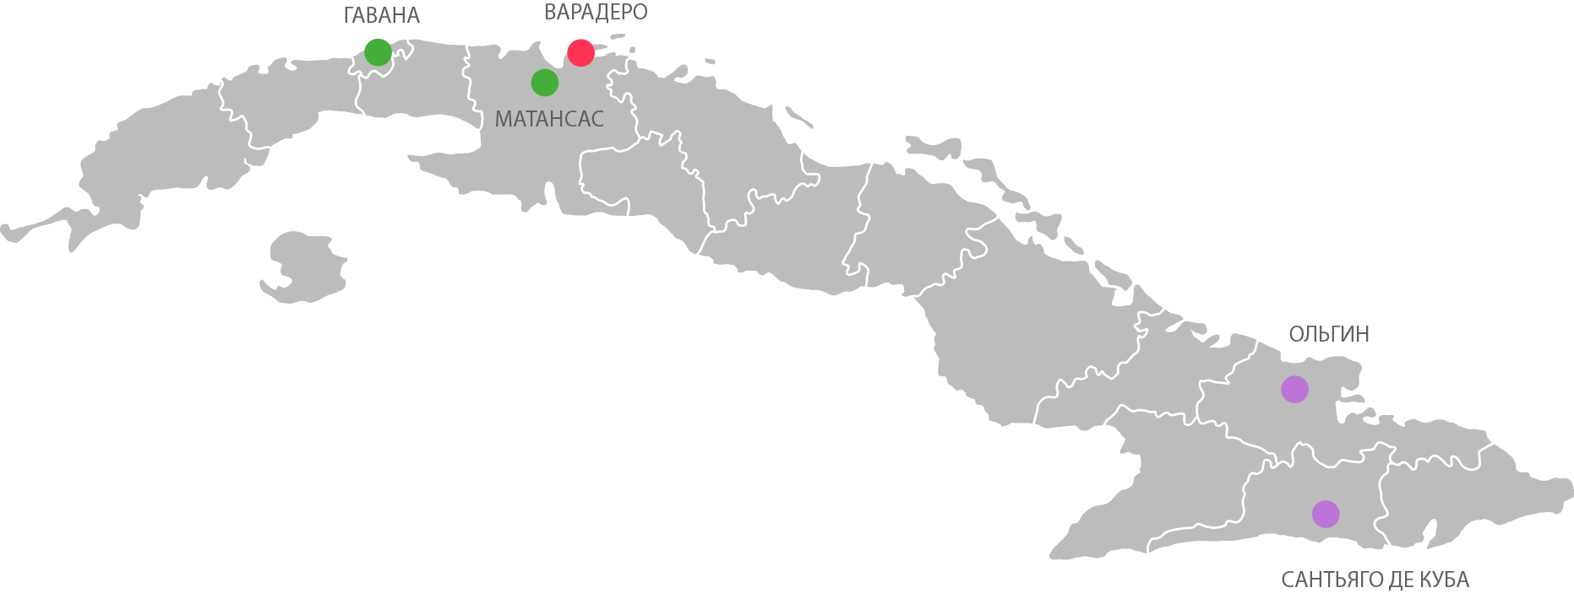
РАЗВИТИЕ И ПОПУЛЯРИЗАЦИЯ РУССКОГО ЯЗЫКА НА КУБЕ В 2024 г.
ИТОГИ ПРОЕКТА ПО СОЗДАНИЮ ЦОО НА КУБЕ В 2023 ГОДУ
01
02
03
Поддержка и развитие Центров на базе Храма Казанской иконы Божией матери, на базе Гаванского университета и Университета Матансаса
Создание Центра в туристическом регионе Варадеро; обучение сотрудников отелей всех уровней русскому языку.
Введение русского языка в программу обучения общеобразовательных школ Кубы
01
04
Создание Центров в провинции Ольгин и в Сантьяго де Куба
02
05
03
Реализация международного физико-математического проекта «Сила ума» в общеобразовательных учреждениях Республики Куба
Создан
В процессе создания
ЦОО
действующий Центр
План развития на 2024 – 2025 гг.
поступил запрос на создание Центра, договор в процессе подписания
поступил запрос на создание Центра

Slide 5
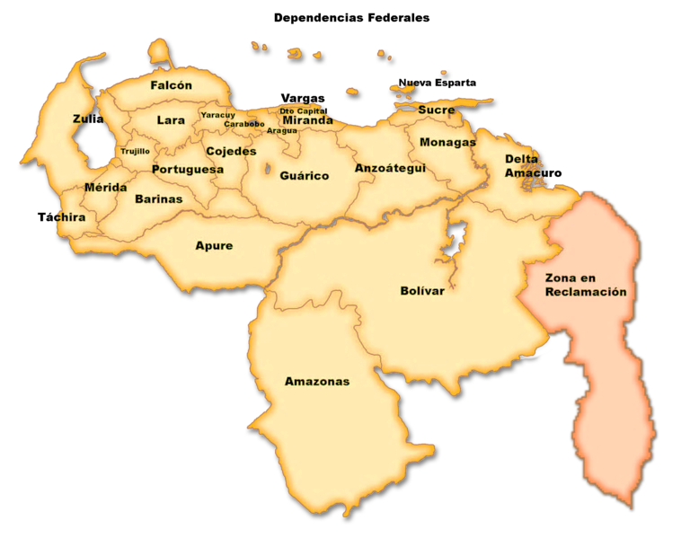
РАЗВИТИЕ И ПОПУЛЯРИЗАЦИЯ РУССКОГО ЯЗЫКА В ВЕНЕСУЭЛЕ В 2024 г.
ИТОГИ ПРОЕКТА ПО СОЗДАНИЮ ЦОО НА КУБЕ В 2023 ГОДУ
01
Создание Центра в туристическом регионе Венесуэлы – на о. Маргарита в соответствии с протоколом российско-венесуэльской МПК от и по итогам визита главы МИД Сергея Лаврова в Венесуэлу: Сергей Лавров, находясь с визитом в Каракасе, анонсировал потенциальное открытие второго Центра открытого образования на русском языке — на острове Маргарита.
КАРАКАС
О. МАРГАРИТА
01
02
03
Создание второго Центра в Каракасе на базе крупнейшей нефтегазовой компании Венесуэлы PDVSA, обучение сотрудников компании русскому языку в нефтегазовой сфере;
02
В процессе создания
Создан
В процессе создания
Создан
03
ЦОО
ЦОО
Создание Центра в Боливарианском военном университете.
План развития на 2024 – 2025 гг.
действующий Центр
поступил запрос на создание Центра

Slide 6
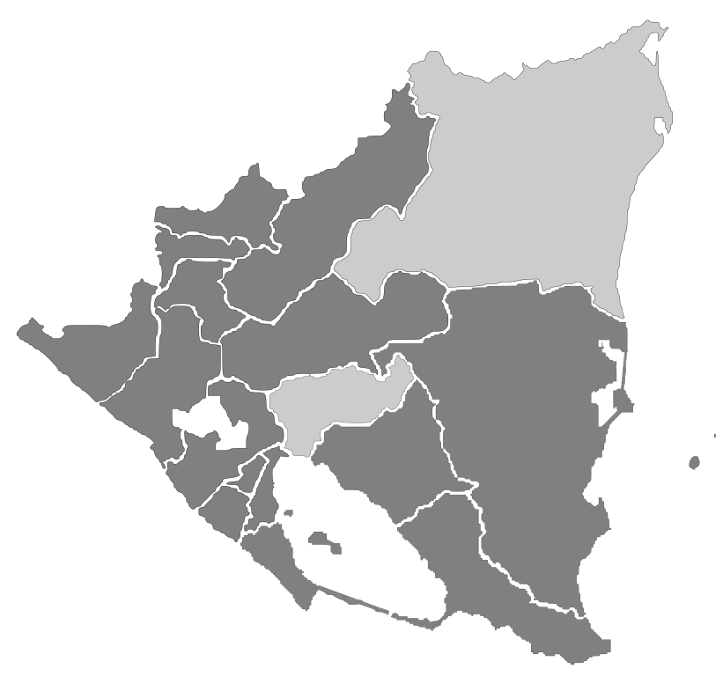
РАЗВИТИЕ И ПОПУЛЯРИЗАЦИЯ РУССКОГО ЯЗЫКА В НИКАРАГУА В 2024 г.
ИТОГИ ПРОЕКТА ПО СОЗДАНИЮ ЦОО НА КУБЕ В 2023 ГОДУ
В настоящее время русский язык в образовательных организациях Республики Никарагуа не преподается. Изучать русский язык можно только у частных репетиторов.
01
02
01
Создание второго Центра в столице Республики Никарагуа – г. Манагуа на базе Национального автономного университета UNAN.
03
02
Проведение мероприятий по популяризации русского языка и культуры на базе Центров.
МАНАГУА
Создан
В процессе создания
Создан
В процессе создания
ХИНОТЕПЕ
ЦОО
ЦОО
План развития на 2024 – 2025 гг.
действующий Центр
поступил запрос на создание Центра

Slide 7
ОБЩИЕ НАПРАВЛЕНИЯ РАЗВИТИЯ РУССКОГО ЯЗЫКА В СТРАНАХ ЛАТИНСКОЙ АМЕРИКИ
Разработка современного учебно-методического комплекса (УМК) по РКИ для стран Латинской Америки
Проведение мероприятий по развитию и популяризации русского языка и образования на русском языке
Проведение мероприятий по повышению квалификации преподавателей русского языка как иностранного стран Латинской Америки (серия семинаров, программа повышения квалификации)
Разработка и реализация дополнительной общеобразовательной программы по русскому языку как иностранному для сотрудников туристической сферы и дополнительной общеобразовательной программы для учащихся общеобразовательных организаций стран Латинской Америки
Организация и проведение мероприятий, направленных на популяризацию русского языка и культуры (открытые уроки РЯ, открытые лекции, недели русской культуры)
От образовательных организаций Кубы, Венесуэлы и Никарагуа поступают запросы о совместной разработке актуального УМК по русскому языку как иностранному, учитывающих языковые и культурные особенности стран Латинской Америки;
К созданию УМК будет привлечен совместный коллектив авторов из Российской Федерации, Республики Куба и Боливарианской Республики Венесуэла
Разработанный УМК (на уровни А1, А2) позволит охватить не только страны Латинской Америки, но и другие испаноязычные страны (в целом, более 30 стран).

Slide 8
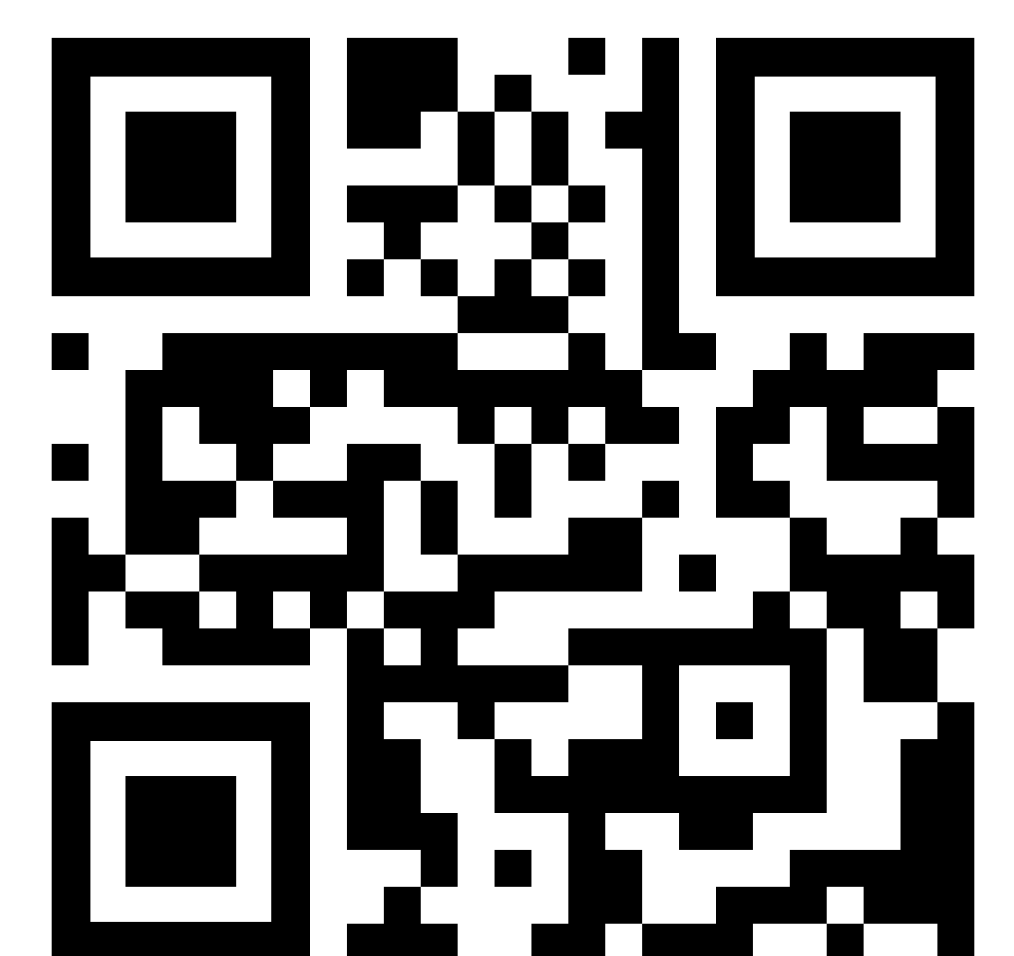
Официальный сайт проекта
https://centre-la.com
Спасибо за внимание!

